Slide 1
第十章 软件项目采购管理
项目采购管理目标：
1.理解好的项目采购管理的重要性
2. 理解采购管理的主要过程
3. 理解采购计划编制
4. 理解询价计划编制和询价
5. 如何选择供应商及进行合同管理

Slide 2
软件项目采购管理内容提纲
1.采购管理的重要性
2.采购计划编制
3.询价计划与询价、议价
4. 供应商的评估与选择
5. 合同管理和合同收尾

Slide 3
采购管理及其重要性
采购（outsourcing，purchase）就是从外界获得产品或服务。采购让项目经理把重点放在核心业务上，得到技能和技术。通过从外界获取资源，组织可以在需要的时候获得专门的技能和技术。还可以：
1.提供经营的灵活性。在企业工作高峰期利用采购来获取外部人员，比起整个项目都配备内部人员要经济得多（如DELL外包、后勤服务的外包）。
2.提高责任性。合同是一份要求卖方承担一定产品或服务的责任、买方承担付款给卖方的责任，相互约束的协议。由于合同在法律上具有约束力，所以卖方对按合同规定交付工作更能负起责任。

Slide 4
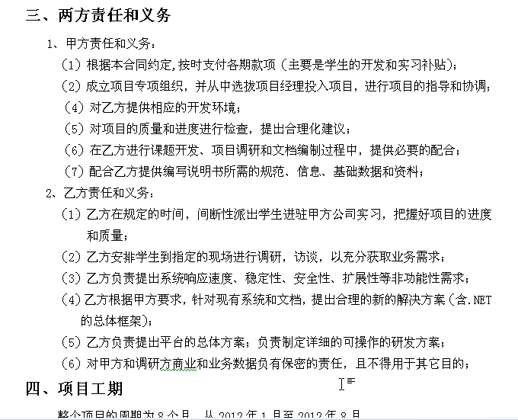
一份产学合作软件项目合同实例

Slide 5
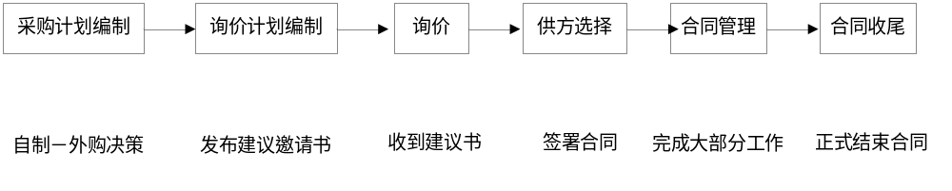
采购管理及其重要性
许多成功的利用外界资源的软件项目，常常归功于好的项目管理采购。
软件项目采购管理一般包括以下主要过程（内容、知识点）：采购计划编制、询价计划编制、询价、承包商选择、合同管理、合同收尾。 其关键输出如下图：

Slide 6
项目采购管理内容提纲
1.采购管理的重要性
2.采购计划编制
3.询价计划与询价、议价
4. 供应商的评估与选择
5. 合同管理和合同收尾

Slide 7
采购计划编制
采购计划编制，它确定项目的哪些需要可以通过采用组织外部的产品或服务得到最好的满足。
采购计划包括：决定是否要采购；如何去采购；采购什么；采购多少；以及何时去采购。
对于大多数项目来说，在采购计划编制过程中，考虑周到并具有创造性是很重要的。采购工作通常由公司的采购部门而非信息管理部门主导。

Slide 8
采购计划编制
采购计划编制所需的输入包括：
项目范围和产品（工作）说明书（如下页）
市场条件
约束条件和假设
举例：外请SAP的顾问公司
采购计划编制的输出是采购计划说明书。

Slide 9
工作说明书
工作说明书（SOW）是对采购要求完成的工作的描述。SOW足够详细地描述了工作，以便让潜在的供应商决定他们能否提供所需的产品和服务，以及确定一个适当的价格。
SOW应当清楚、简洁而且尽量完整，它应描述所要求的全部服务，而且包含绩效报告。

Slide 10
SOW内容举例
1．工作范围：详细地描述所要完成的工作。详细说明所用的硬件和软件以及工作的确切范围。
2．工作地点：描述工作进行的具体地点。如详细说明硬件和软件所在地，以及供应商员工必须在哪儿工作。
3．执行期限：详细说明工作预计何时开始、何时结束、工作时间、工作必须在哪儿完成，以及相关进度信息。
4．可交付成果时间表：列出具体的可交付成果，详细地描述它们，并详细说明何时要完成。
5．适用标准：详细说明与执行该项工作有关的或行业的标准。
6．验收标准：描述买方组织如何确定工作是否能被接受。
7．特殊要求：详细说明任何特殊的要求，比如硬件软件产品质量保证书、人员最低学历或工作经验、差旅费要求，等等。

Slide 11
软件项目采购管理内容提纲
1.采购管理的重要性
2.采购计划编制
3.询价计划与询价、议价
4. 供应商的评估与选择
5. 合同管理和合同收尾

Slide 12
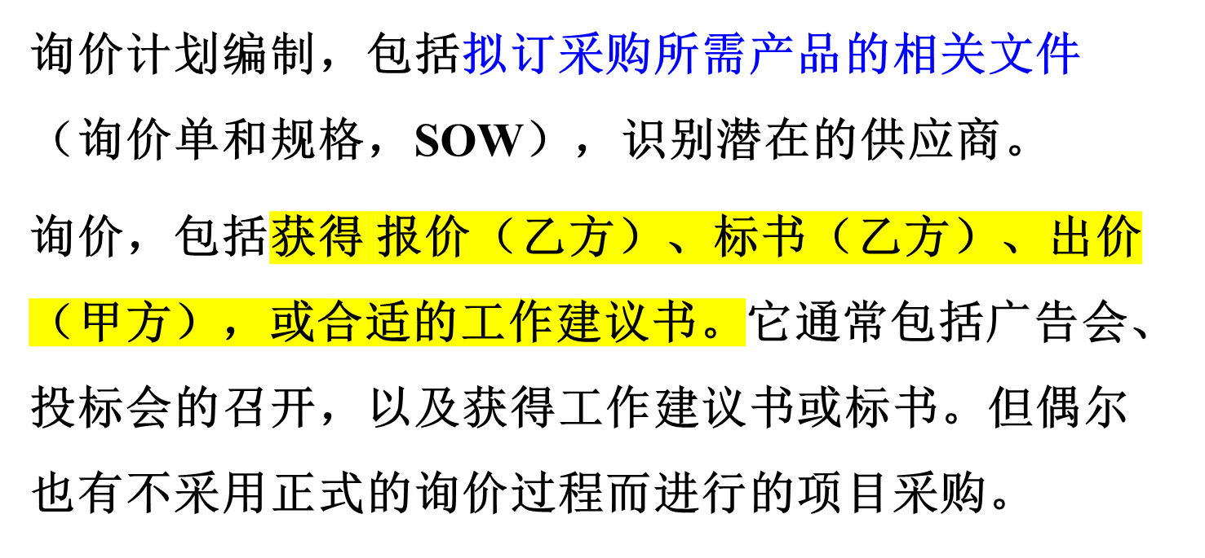

Slide 13
询价计划编制输出：包括准备询价所需的文件和确定合同签订的评判标准。
最常见的两种询价文件是RFP（Request of proposal）征求建议书和报价邀请书（RFQ，Request for quotation ）。
RFP是一种用于征求潜在卖方建议书的文件。即发单人向数家承包商征求解决方案建议时，向外招标发放的一种文件。
买方组织应该从卖方着想，确保在RFP中包括了所需的足够的信息。是否能根据RFP提供的信息做出一个好的建议书？是否能根据RFP确定具体的定价和进度信息？

Slide 14
软件类项目RFP基本内容
Ⅰ.RFP的目的 Ⅱ.组织背景 Ⅲ.基本要求 Ⅳ.硬件与软件环境 Ⅴ.RFP过程的具体描述 Ⅵ.工作说明书和工作进度信息 Ⅶ.可能的附录 当前系统概览 系统要求 规模与大小数据 承包商答复RFP的要求内容 合同样本

Slide 15
软件项目采购管理内容提纲
1.采购管理的重要性
2.采购计划编制
3.询价计划与询价、议价
4. 供应商的评估与选择
5. 合同管理和合同收尾

Slide 16
供应商的评估和选择
供方选择，包括从潜在的卖方中进行选择。这个过程包括评价潜在的卖方、合同谈判和支付首期合同费用。
 |  | 建议1 |  | 建议2 |  | 建议3
标准 | 权重 | 分级 | 评分 | 分级 | 评分 | 分级 | 评分
技术手段 | 30%
管理方法 | 30%
历史绩效 | 20%
价格 | 20%
总分数 | 100%
一个评估ERP供应商的例子 #1

Slide 17
采购组织在得出可能供应商的短名单后，常常还要进行更细致的建议书评价过程。
合同谈判是在供方选择过程中进行的。经常会要求短名单上的供应商准备一个最佳的最终报价。
来自买方组织与卖方组织的高级经理常常会在做出最后决策之前会谈一次。供方选择的最终输出是一份规定卖方负有提供特定产品或服务的义务、买方负有到期付款义务的合同。

Slide 18
软件项目采购管理内容提纲
1.采购管理的重要性
2.采购计划编制
3.询价计划与询价、议价
4. 供应商的评估与选择
5. 合同管理和合同收尾#2

Slide 19
1.合同管理，包括处理与卖方的关系。这个过程包括监督合同的履行、进行支付、合同修改。到合同管理过程结束的时候，项目组期望乙方的工作已经完成。
2.合同收尾，即合同的完成和结算，包括任何未决定事宜的解决。这个过程通常包括产品审核、正式验收和收尾、以及合同审计。

Slide 20
合同管理
合同管理就是保证卖方的行为符合合同的要求，在书写和管理合同过程中，有法律和合同专业人士的参与是非常重要的。
许多项目经理不懂合同管理。项目经理及其团队都应当积极参与合同的起草和管理过程，项目团队在处理合同问题时应多多征求专家的意见。
项目成员必须留意，如果对合同不理解，可能会引起法律问题。

Slide 21
合同收尾
项目采购管理的最后过程就是合同收尾。合同收尾的内容就是进行产品(服务)的审核，以验证所有工作是否被正确地、令人满意地完成。
合同收尾的另一个内容是更新反映最终成果的记录和归档将来会用到的信息的管理活动。
合同收尾的输出包括合同文件、正式验收和收尾。

Slide 22
案例分析
玛丽·迈克白瑞德简直难以相信，他们公司为了完成一个重要的更换操作系统的项目，不知给外部咨询师支付了多少钱。该咨询公司的建议书写到，他们将提供做过类似项目的富有经验的专业人员，并且这个项目要配备4个全职的咨询师，花6个月或更少的时间完成项目。9个月过去了，她的公司仍然承担着高昂的咨询费，而该项目原有的咨询师有一半已被新人所替换。有一个新咨询师刚从学校毕业2个月。玛丽的员工抱怨他们是把时间浪费在培训这些所谓“富有经验的专业人士”上，玛丽就一些与他们面临的问题相关的合同、费用和特殊条款，与公司的采购经理谈了谈。

Slide 23
案例分析
解释一份合同居然这么困难，玛丽对此感到很沮丧。合同条款很长，很显然该合同是具备一定法律背景的人所撰写的。她问到，咨询公司没有按照建议书中的去做，本公司应如何处理这件事情？
采购经理说该建议书并不是正式的合同。玛丽公司采购的是工时和物资，而不是具体的可交付成果。条款中并没有写明咨询师所应具备的最低工作年限，也没有规定未按时完成任务时所应采取的处罚措施。事实上，合同中有一则终止条款，表明该公司可以终止该合同。玛丽不禁要问，公司怎么签了一个这么糟糕的合同。难道没有更好的办法处理从其他公司采购服务的问题吗？

Slide 24
案例分析
玛丽·迈克白瑞德在仔细阅读了与他们所选的咨询师签定的合同之后，发现了合同中的一个条款，可以使她的公司有权利在提前一个星期通知对方的前提下终止该份合同。她会见了她的项目团队，征求他们的意见。他们仍然需要外部的帮助，以完成操作系统更新项目。
一个团队成员有一个朋友就职于一家很有竞争力的咨询公司。这家咨询公司拥有富有经验的人员，而且索取的费用比现在这家公司要低。玛丽要求这位团队成员帮她研究一下业内可以做操作系统更换项目的其他咨询公司。然后玛丽从这些公司取得了标书。她亲自会见了来自首选三家供应商的人员，并检查了他们所做的类似项目留下的参考资料。

Slide 25
案例分析
玛丽和采购部门一起终止了原先的合同，并与一家更有声誉、收费更低的咨询公司签订合同。这次，她确保合同包括了工作说明书、具体可交付成果、所用咨询师最低工作年限的要求。合同还应写明在特定时间内完成该项目的奖励费。玛丽了解了好的项目采购管理的重要性。
思考题：
从本案例中，你认为要如何选择供应商，签订合同有哪些注意事项？ #3

